Slide 1
Görüntü İşleme Yöntemleri Kullanılarak Kiraz Meyvesinin Sınıflandırılması

Slide 2
Görüntü İşlemenin Meyve Sınıflandırma Kullanımı
Günümüzde artan talep oranlarına bağlı olarak teknolojinin gelişmesi ile birlikte otomatik olarak nesnelerin sınıflandırılması ve tasnif edilmesi önemli bir alan haline gelmiştir. Sınıflandırma işlemi insanlar ve makinalar ile gerçekleştirilebilmektedir ancak ürünlerdeki şekilsel farklılıklar ve insanlardan kaynaklanan hatalar nedeniyle verimli bir sınıflandırma yapılamamaktadır. Bu nedenle ölçümler sırasında görüntü işleme tekniklerinin tarım sektöründe önemli bir yeri vardır.
Görüntü, gölge, ışık ve çevresel faktörlerden oluşan tümleşik bir ifadedir. Bu tümleşik görüntülerdeki katmanları doğru ve kayıpsız şekilde analiz edebilmek için çeşitli filtre ve ışık kaynaklarına ihtiyaç vardır. Bazı görüntü işleme donanımlarında kullanılan bu ışık kaynakları UR, NIR, IR gibi infarred ve ultraviole ışınlardır. Görüntü işleme kısaca, kamera, tarayıcı vb. diğer cihazlar ile bilgisayar ortamına aktarılan görüntülerin belirli programlar aracılığı ile analiz edilmesidir.

Slide 3
Yapılan çalışmada, ülkemizde yaygın olarak yetiştirilen ve önemli ihracat ürünlerinden biri olan kiraz meyvesinin, Matlab R2013a programı kullanılarak büyüklüklerine göre sınıflandırılması amaçlanmıştır. Bu amaçla, görüntü işleme yöntemleri ile görüntünün arka planı siyah bir zemin haline getirilerek sınıflandırılacak kiraz meyvesinin arka planı temizlenmiştir. Daha sonra elde edilen görüntü çeşitli filtreleme işlemlerine tabi tutulmuş ve belirli algoritmalar ile kirazların sınır alanları belirlenmiştir. Sınırları belirlenen kirazlara ait boyut bilgisi hesaplanarak, kirazlara ait boyutsal sınıflandırma işlemi gerçekleştirilmiştir

Slide 4
Kiraz Hakkında Temel Bilgiler
Latince ismi 'Prunus avium' olan kiraz ağacı, Gülgiller (Rosaceae) familyasının bir üyesidir.
Dünyada 1500 civarında çeşidi olan kiraz, tatlı aromalı, sulu ve sert çekirdekli bir meyve türüdür.
Kiraz; kalsiyum, çinko, potasyum, karotenoidler, lif, ve C vitamini, demir, tiamin, riboflavin, niasin, magnezyum, E ve B6 vitaminleri bakımından zengin bir meyvedir

Slide 5
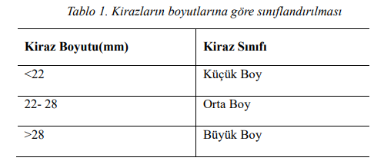
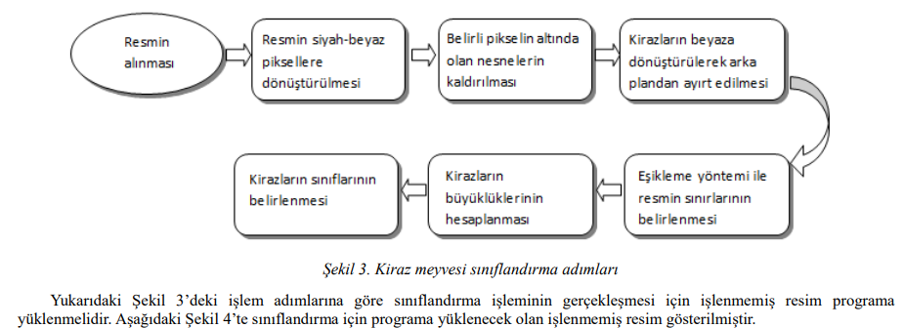
Uygulama
Tablo 1’ de belirtilen boyutlara göre, sınıflandırılacak olan kirazların hangi sınıfa dahil oldukları gösterilmiştir. Ancak bu boyutlar kiraz çeşidi ve sınıflandırma biçimine göre gerçekleştirilen program da değiştirilebilmektedir. Yapılan çalışmada, görüntüsü alınan kirazların Tablo 1’ de belirlenen standartlara göre Matlab programı ile sınıflandırılması yapılmıştır.
Kiraz meyvesinin sınıflandırılması için gerekli olan işlem adımları aşağıdaki Şekil 3’de gösterilmiştir.

Slide 6
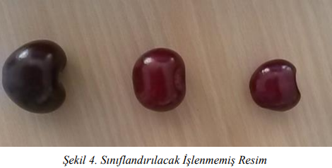
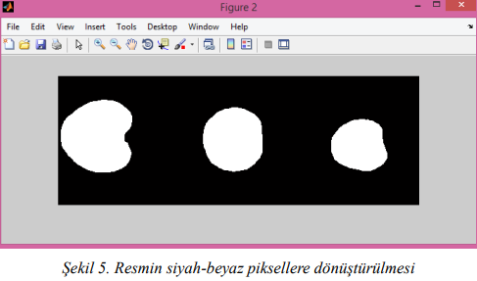
İşlenmiş olarak sisteme yüklenen resim siyah- beyaz piksellere dönüştürülmektedir. Resmin siyah-beyaz piksellere yani binary moda dönüştürülmesi iki aşamada gerçekleşmektedir. İlk aşamada resmin arka planı beyaza kirazlar ise siyaha dönüştürülmektedir. İkinci aşamada ise binary moddaki resim Matlab bwboundaries komutu ile ters çevrilerek arka plan siyaha sınıflandırılacak olan kirazlar beyaza dönüştürülmektedir.
Yanda Şekil 5’de resmin siyah-beyaz piksellere dönüştürülmüş hali gösterilmiştir.

Slide 7
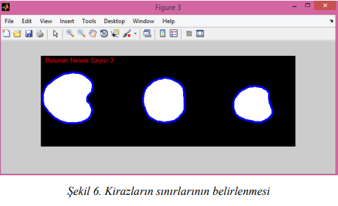
Resim siyah-beyaz piksellere dönüştürülüp ters çevirme işlemi uygulandıktan sonra resimde bulunan belirli boyutun altındaki gürültü olarak tabir edilen nesneler Matlab bwareaopen komutu ile kaldırılmıştır. Daha sonra program tarafından tespit edilen kirazların sınırları eşikleme yöntemi kullanılarak mavi renk ile belirlenmiş ve resimde bulunan nesne sayısı ekrana yansıtılmıştır.
Yanda Şekil 6’da siyah-beyaz piksellere dönüştürülen resmin eşikleme yöntemi ile sınırlarının mavi renge dönüştürülmüş hali gösterilmiştir.
Yapılan çalışmada kirazlar üst üste gelmeden ayrık olarak resimlenmiştir. Bu sayede sınıflandırma başarısı %100 olarak gerçekleşmiştir. Ancak kirazların üst üste gelmesi durumunda sınıflandırma başarısının düşeceği değerlendirilmektedir.

Slide 8
Hazırlayan
Muhammet Aslan
02190201045

